Slide 1
REALDATE
quickly
ПОЛНЫЙ
ПРОФИЛЬ
REALDATE
обновление сайта
СВОБОДНЫЕ
МЕСТА
КОНТАКТЫ
В ОДИН КЛИК
Профиль, регистрация, коммуникация
и управление участниками
БЫСТРЕЕ
ДЛЯ АДМИНА
МИНИ-ПРЕЗЕНТАЦИЯ ДЛЯ КЛИЕНТА · ИЮЛЬ 2026
REALDATE · ОБНОВЛЕНИЯ
01

Slide 2
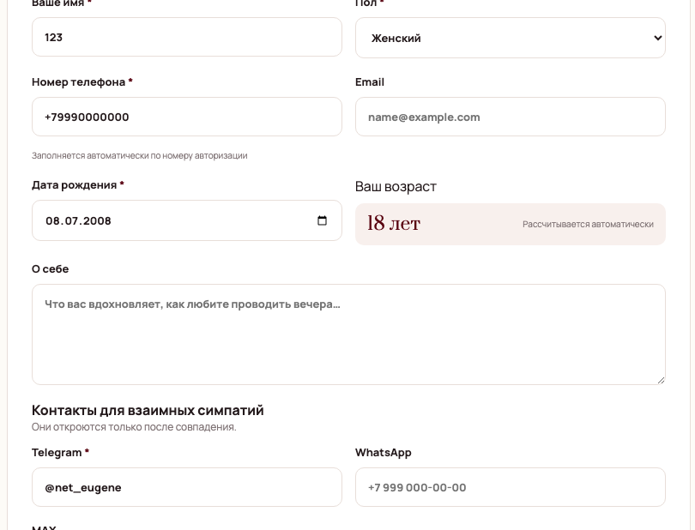
Полный профиль стал условием регистрации
К событию допускается только пользователь с достаточными данными для участия.
Обязательные данные
Фото
загружается до записи
Имя и пол
основа карточки участника
Дата рождения
возраст считается автоматически
Телефон
берётся из авторизации и не редактируется
Telegram
обязательный канал связи
Email добавлен в личный кабинет как опциональное поле
REALDATE · ОБНОВЛЕНИЯ
02

Slide 3

Свободные места видны до подачи заявки
На карточке каждого мероприятия показан актуальный остаток отдельно для девушек и мужчин.
Меньше уточнений — понятнее решение о записи
REALDATE · ОБНОВЛЕНИЯ
03

Slide 4
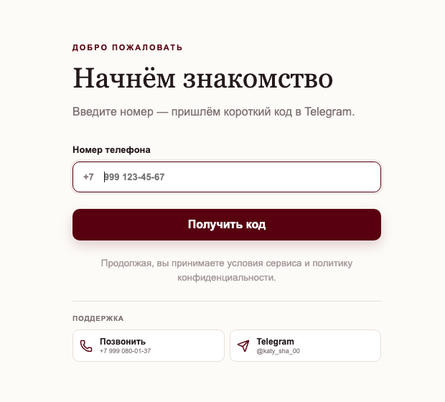
Поддержка стала доступна в один клик
Контакты видны ещё до входа и остаются в меню после авторизации.
Единый контактный блок
Телефон
+7 999 080-01-37 — кликабельный звонок
Telegram
@katy_sha_00 — переход сразу в чат
Доступность
контакты размещены на экране входа и в боковом меню
Пользователь не ищет поддержку — она всегда находится рядом с основным действием.
REALDATE · ОБНОВЛЕНИЯ
04

Slide 5
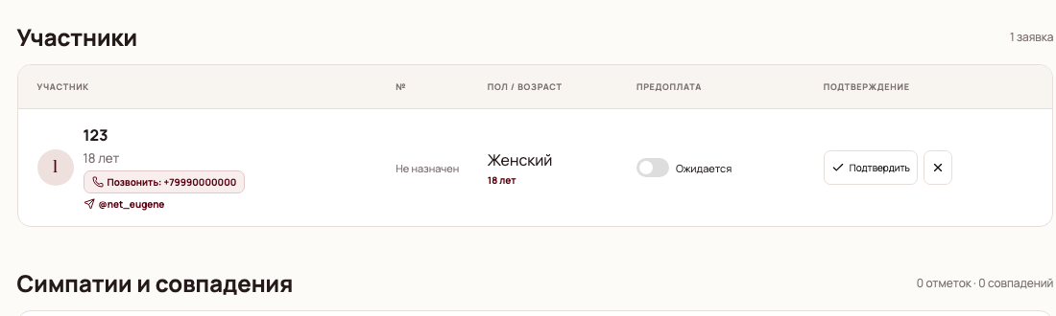
Администратор связывается с участником прямо из заявки
Телефон и Telegram оформлены как заметные действия рядом с данными участника.
ПОЗВОНИТЬ
TELEGRAM
РЕШЕНИЕ
номер выделен как отдельная кнопка
ссылка строится по username пользователя
оплата и подтверждение остаются в одной строке
REALDATE · ОБНОВЛЕНИЯ
05

Slide 6
Изменения сокращают путь от интереса до участия
Новая версия собрана в единый рабочий сценарий — для пользователя и организатора.
01
02
03
КАЧЕСТВО ДАННЫХ
ПРОЗРАЧНОСТЬ
СКОРОСТЬ СВЯЗИ
Полный профиль
Места заранее
Контакты в один клик
Заявка создаётся только с ключевыми данными и фотографией.
Пользователь видит доступность до регистрации на событие.
Звонок, Telegram и поддержка встроены в рабочий процесс.
Готово к демонстрации и рабочей эксплуатации
HTTPS · контейнерный запуск · данные сохранены · новый сервер
REALDATE · ОБНОВЛЕНИЯ
06

